Slide 1
CNN Architecture
AlexNet
VGGNet
GoogLeNet
ResNet
JeongJiWon
Information & Intelligence System Lab.
Sungkyunkwan University
2021/03/18
Notes:
안녕하세여 ML세미나 5주차 발표를 맏게된 학부 인턴생 정지원 입니다. 이번 시간에 소개할 내용은 CNN architecture 입니다.
목차는 다음과 같습니다.

Slide 2
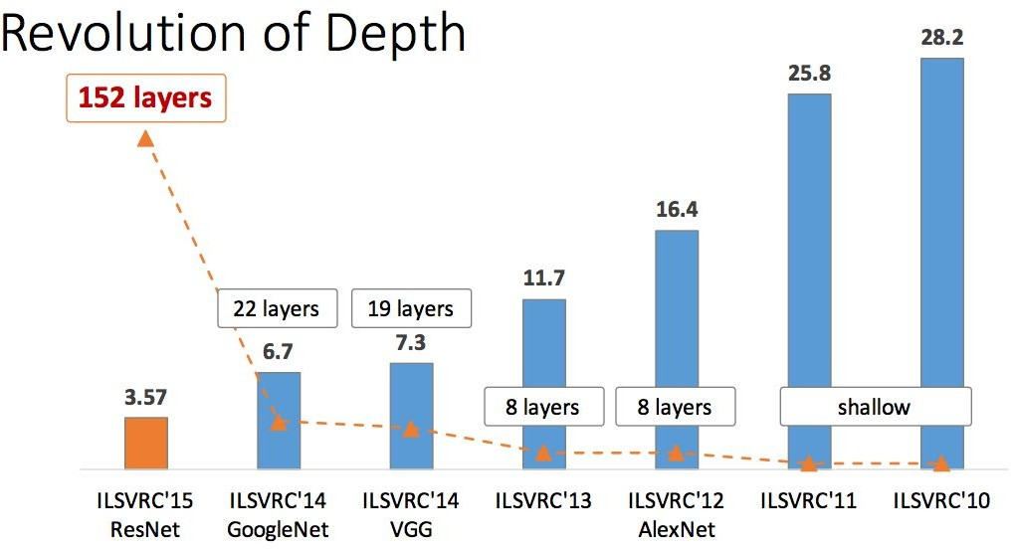
ImageNet Large Scale Visual Recognition Challenge (ILSVRC) winners
Notes:
다음 그림은 컴퓨터 비전 분야의 올림픽이라 할 수 있는 ILSVRC 에서 수상한 알고리즘들입니다.
설명할 AlexNet은 2012년 1위를 차지했습니다.
이 AlexNet덕분에 딥러닝, 특히 CNN이 세간의 주목을 받게 되었으며, CNN구조의 GPU구현과 dropout적용이 보편화 되었습니다.
Top-5 accuracy란 softmax의 output에서 높은 5개의 class중 예측한 class 가 존재하는 비율을 계산한 것이 top-5accuracy입니다.

Slide 3
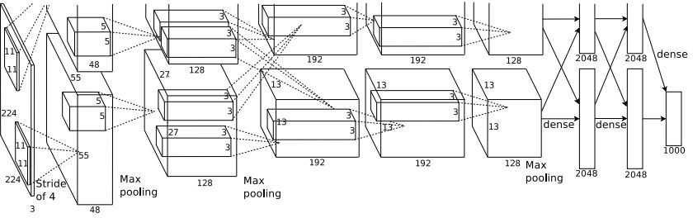
Case Study: AlexNet [Krizhevsky et al. 2012]
Full (simplified) AlexNet architecture: [227x227x3] INPUT
[55x55x96] CONV1: 96 11x11 filters at stride 4, pad 0 [27x27x96] MAX POOL1: 3x3 filters at stride 2
[27x27x96] NORM1: Normalization layer
[27x27x256] CONV2: 256 5x5 filters at stride 1, pad 2 [13x13x256] MAX POOL2: 3x3 filters at stride 2
[13x13x256] NORM2: Normalization layer
[13x13x384] CONV3: 384 3x3 filters at stride 1, pad 1 [13x13x384] CONV4: 384 3x3 filters at stride 1, pad 1 [13x13x256] CONV5: 256 3x3 filters at stride 1, pad 1 [6x6x256] MAX POOL3: 3x3 filters at stride 2
[4096] FC6: 4096 neurons
[4096] FC7: 4096 neurons
[1000] FC8: 1000 neurons (class scores)
Details/Retrospectives:
first use of ReLU
used Norm layers (not common anymore)
heavy data augmentation
dropout 0.5
batch size 128
SGD Momentum 0.9
Learning rate 1e-2, reduced by 10 manually when val accuracy plateaus
L2 weight decay 5e-4
- 7 CNN ensemble: 18.2% -> 15.4%
Notes:
AlexNet은 일부가 max-pooling layer가 적용된 5개의 convolution layer와 3개의 fully-connected layer로 이루어져있습니다.
여기서 보시면 maxpool을하고 norm을 하는 과정이 있는데 LRN을 사용한 normalization layer입니다.

Slide 4
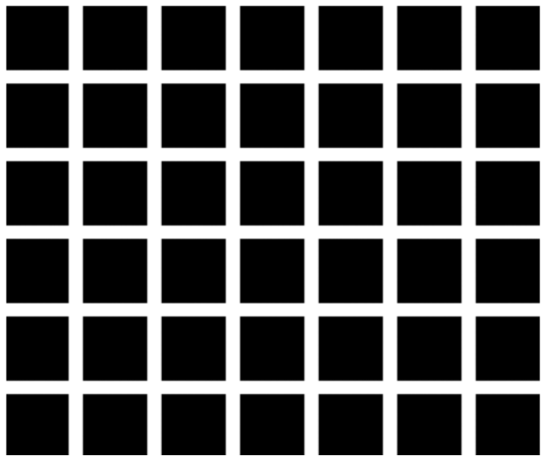
AlexNet의 구조에 적용된 특징
First use of ReLU
2. Training on Multiple GPUs
3. Local Response Normalization
4. Data Augmentation
5. Dropout
https://ko.wikipedia.org/wiki/착시
Notes:
1.activation function으로 ReLU함수를 적용하였다.
tanh나 sigmoid보다 학습속도가 몇배는 빠르다고한다.
2.network를 2개의 GPU로 나누어서 학습시켰다.(병렬구조)
이를 GPU parallelization이라고 한다.
LRN은 generalization을 목적으로 한다. sigmoid 나 tanh 함수는 입력 data의 속성이 서로 편차가 심하면 saturating되는 현상이 심해져 gradient vanishing를 유발할 수 있게 된다. 반면에 ReLU는 non-saturating nonlinerarity함수이기 때문에 saturating을 예방하기 위한 입력 normalization이 필요로 하지 않는 성질을 갖고 있다.
ReLU는 양수값을 받으면 그 값을 그대로 neuron에 전달하기 때문에 너무 큰 값이 전달되어 주변의 낮은 값이 neuron에 전달되는 것을 막을 수 있다.이것을 예방하기 위한 normalization이 LRN 이다.
normalization하여 큰 값이 주변의 약한 값에 영향을 주는 것을 최소화 했다고 나와 있습니다
논문에서는 LRN을 측면 억제(lateral inhibition)의 형태로 구현된다고 나와 있다.
측면억제는 강한 자극이 주변의 약한 자극을 전달하는 것을 막는 효과를 말한다.
위 그림은 측면 억제의 유명한 그림인 헤르만 격자다. 검은 사각형안에 흰색의 선이 지나가고 있습니다. 신기한 것은 흰색의 선에 집중하지 않을 때 회식의 점이 보이는데 이러한 현상이 측면 억제에 의해 발생하는 것이다. 이는 흰색으로 둘러싸인 측면에서 억제를 발생시키기 때문에 흰색이 더 반감되어 보인다.
Data Augmentation은 현재 갖고 있는 데이터를 좀 더 다양하게 만들어 CNN 모델을 학습시키기 위해 만들어진 개념입니다. 이러한 기법은 적은 노력으로 다양한 데이터를 형성하게하여 overfitting을 피하게 만들어 줍니다. 또한 data augmentation의 연산량은 매우 적고 CPU에서 이루어지기 때문에 계산적으로 부담이 없다고 말합니다. 입력사진을 상하좌우 반전해서 새로 만듦

Slide 5
ImageNet Large Scale Visual Recognition Challenge (ILSVRC) winners
Deep Networks
Notes:
이번에 알아볼거는 VGGNet입니다. ImageNet Large Scale Visual Recognition Challenge(ILSVRC)에서 14년도 준우승을 한 모델이다. 여기서 말하는 VGGNet은 16개 또는 19개의 층으로 구성된 모델을 의미한다.(VGG16,VGG19)
네트워크가 깊어질수록 성능이 좋아졌음을 위 그림을 통해 확인할 수 있습니다. VGGNet은 사용하기 쉬운 구조와 좋은 성능 덕분에 그 대회에서 우승을 거둔 조금 더 복잡한 형태의 GoogLeNet보다 더 인기를 얻었습니다.

Slide 6
VGGNet
Small filters, Deeper networks
8 layers (AlexNet)
-> 16 - 19 layers (VGG16Net)
Only 3x3 CONV stride 1, pad 1 and 2x2 MAX POOL stride 2
Purpose
Find influence on depth of layer
Features
Smaller size convolution 3x3 throughtout the net
140M parameters (mostly due to the FC layers)
Notes:
VGGNet의 original 논문의 개요에서 밝히고 있듯이 이 연구의 핵심은 네트워크의 깊이를 깊게 만드는 것이 성능에 어떤 영향을 미치는지를 확인하고자 한것입니다. VGG 연구팀은 깊이의 영향만을 최대한 확인하고자 컨볼루션 필터 커널의 사이즈는 가장작은 3x3으로 고정했습니다.

Slide 7
VGGNet
filter
5x5 conv
25 params

Slide 8
VGGNet
filter
5x5 conv
25 params
Stack of two 3x3 conv (stride 1) layers
has same effective receptive field
as one 5x5 conv layer
3x3 conv
3x3 conv
9+9 prams
More linearity
Notes:
이 그림을 보시면 5x5input이미지에 5x5filte와 3x3filte을 2번했을때 유사한 모양이 나온다. 하지만 파라미터의 수는 3x3filter로 두번 컨볼루션한게 더 작다.
또한, 컨볼루션을 두번진행하므로 비선형성도 증가한다.

Slide 9
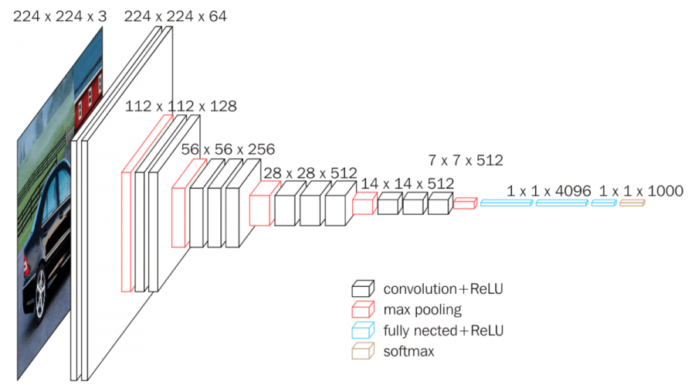
VGGNet
INPUT: [224x224x3] memory: 224*224*3=150K params: 0
CONV3-64: [224x224x64] memory: 224*224*64=3.2M params: (3*3*3)*64 = 1,728 CONV3-64: [224x224x64] memory: 224*224*64=3.2M params: (3*3*64)*64 = 36,864
POOL2: [112x112x64] memory: 112*112*64=800K params: 0
CONV3-128: [112x112x128] memory: 112*112*128=1.6M params: (3*3*64)*128 = 73,728 CONV3-128: [112x112x128] memory: 112*112*128=1.6M params: (3*3*128)*128 = 147,456
POOL2: [56x56x128] memory: 56*56*128=400K params: 0
CONV3-256: [56x56x256] memory: 56*56*256=800K params: (3*3*128)*256 = 294,912 CONV3-256: [56x56x256] memory: 56*56*256=800K params: (3*3*256)*256 = 589,824 CONV3-256: [56x56x256] memory: 56*56*256=800K params: (3*3*256)*256 = 589,824
POOL2: [28x28x256] memory: 28*28*256=200K params: 0
CONV3-512: [28x28x512] memory: 28*28*512=400K params: (3*3*256)*512 = 1,179,648 CONV3-512: [28x28x512] memory: 28*28*512=400K params: (3*3*512)*512 = 2,359,296 CONV3-512: [28x28x512] memory: 28*28*512=400K params: (3*3*512)*512 = 2,359,296
POOL2: [14x14x512] memory: 14*14*512=100K params: 0
CONV3-512: [14x14x512] memory: 14*14*512=100K params: (3*3*512)*512 = 2,359,296 CONV3-512: [14x14x512] memory: 14*14*512=100K params: (3*3*512)*512 = 2,359,296 CONV3-512: [14x14x512] memory: 14*14*512=100K params: (3*3*512)*512 = 2,359,296
POOL2: [7x7x512] memory: 7*7*512=25K params: 0
FC: [1x1x4096] memory: 4096 params: 7*7*512*4096 = 102,760,448 FC: [1x1x4096] memory: 4096 params: 4096*4096 = 16,777,216
FC: [1x1x1000] memory: 1000 params: 4096*1000 = 4,096,000
TOTAL memory: 24M * 4 bytes ~= 96MB / image (only forward! ~*2 for bwd) TOTAL params: 138M parameters
https://neurohive.io/en/popular-networks/vgg16/
Notes:
기본적으로 3x3 filter stride1,pad1, 2x2 maxpool stride2입니다. 여기 파라미터수를 보시면 fully-connected layer부분에서 엄청나게 많은양의 연산을 차지합니다. 따라서 그 이후에 나오는 CNN구조들은 fc의 사용을 줄이게 됩니다.>>GAP사용

Slide 10
GoogLeNet
Deep Networks
Notes:
GoogLeNet은 2014년 ILSVRC에서 VGGNet을 이기고 우승을 차지한 알고리즘입니다. 19층보다 좀 더 깊은 22층으로 구성되어 있습니다.

Slide 11
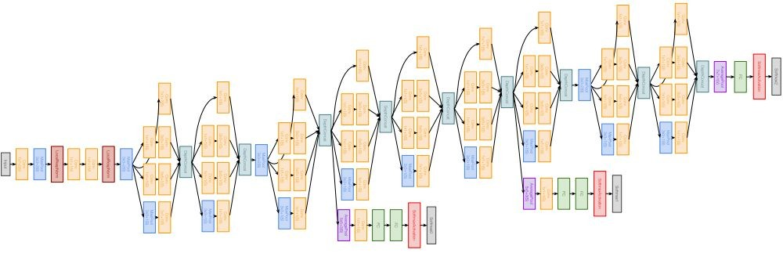
GoogLeNet
Notes:
다음 그림은 구글넷의 전체 모습입니다.

Slide 12
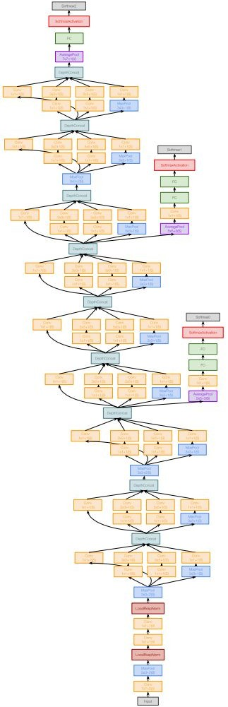
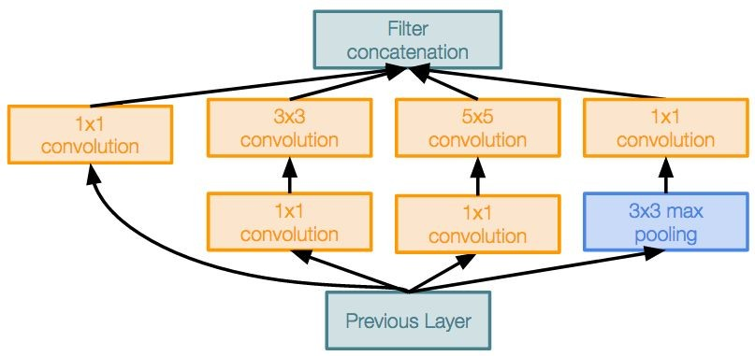
GoogLeNet>>Inception Modules
What is inception module?
“Inception module”: design a good local network topology
(network within a network) and then stack these modules on
top of each other
Inception module
Notes:
Inception 모듈 은 Convolutional Neural Networks에서 사용되어 누적 된 1x1 컨볼 루션으로 차원 감소를 통해 더 효율적인 계산과 더 깊은 네트워크를 허용합니다. Bottleneck이 형태입니다.
물리적 토폴로지 : 물리적 토폴로지 는 컴퓨터 또는 노드가 컴퓨터 네트워크에서 서로 연결되는 방식을 설명합니다. ... 논리적 토폴로지 : 논리적 토폴로지 는 한 컴퓨터에서 다른 컴퓨터로 데이터가 흐르는 방식을 설명합니다.2020. 1. 18.

Slide 13
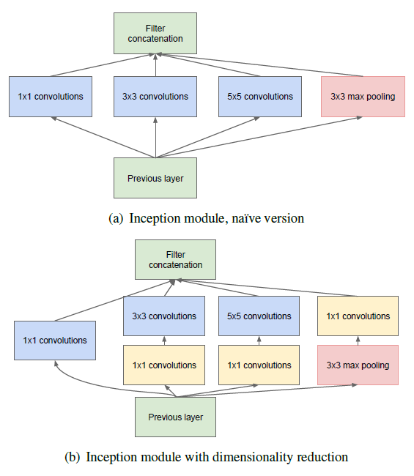
GoogLeNet>>Inception Modules
structure
Notes:
그런데 지금 인셉션 모듈의 구조를 보시면 1x1 convolution들이 있습니다. 이것들의 역할은 무엇일까요? 3x3 maxpooling은 어덯게 하는걸까요? 그리고 이렇게 분할해서 진행한것들을 어떻게 합칠까요?

Slide 14
Concatenate
Filter
concatenation
3x3
3x3
convolution
5x5
convolution
Previous Layer
5x5
Naive Inception module
Notes:
우선 뭐 maxpooling,1x1 convolution을 다 빼고 inception module이 어떻게 진행되는지 살펴 보겠습니다.
Zeropadding=1,input=32x32라 하면 하늘색,초록색 의 크기는 같습니다.
그걸 그대로 이어주면 출력값이 되는겁니다. 보통 큰 하나의 conv layer하나를 적용하는데, 큰 필터는 연산량 증가를 초래합니다. 따라서 작은 레이어들을 여러 번 적용하는것이 연산량 측면에서 효과적입니다.

Slide 15
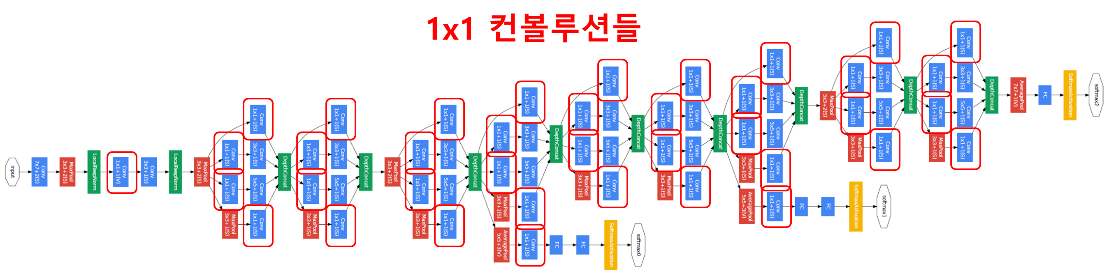
1 x 1 Convolutions
Notes:
다시 inception module로 돌아가서 1x1 컨볼루션은 어떤 의미일까요?

Slide 16
1 x 1 Convolutions
What’s mean 1 x 1 Convolution?
64
1x1 CONV
56
56
56
56
64
1
Notes:
1x1 컨볼루션은 어떤 의미를 갖는 것일까? 왜 해주는 것일까??
GoogLeNet에서 1x1 컨볼루션은 특성맵의 개수를 줄이는 목적으로 사용됩니다. 특성맵의 개수가 줄어들면 그만큼 연산량이 줄어듭니다.
그런데, 차원을 단순히/무작정 작게만 만든다고 다 되는것은 아닙니다. 적당한 크기가 필요하고, 그 다음의 레이어에서 학습할 만큼은 남겨둔 적당한 차원이여야 합니다. 이러한 구조를 잘 활용한 것이 bottleneck이라는 구조입니다. ResNet에서 설명할꺼지만 지금 간단하게 말하면 비용이 많이 드는 3x3, 5x5 convolution을 하기 전에, 1x1 convolution을 하여 차원을 감소시킨 후에 3x3, 5x5 convolution을 수행하는 것이다. inception 모델에서 활용되어 파라미터의 수는 줄이고 레이어를 깊게 하였으며, 특히 ResNet에서 엄청난 효과를 나타내었다.

Slide 17
1 x 1 Convolutions
What’s mean 1 x 1 convolutions?
1x1 CONV
with 32 filters
56
56
preserves spatial dimensions, reduces depth!
56
Projects depth to lower
dimension (combination of
feature maps)
56
64
32
Notes:
여기서보시면 1x1 컨볼루션 필터가 32개 있습니다. Output결과 32개의 채널이 나옵니다. 서로 다른 32가지(32개 local feature) 내용으로 요약했다 생각하시면 됩니다.

Slide 18
1 x 1 Convolutions
256
128
3x3
256 X 3X3 X 128
= 294,912
1x1
128
128
3x3
256 X 1X1 X 128
+ 128 X 3X3 X 128
= 189,224
Notes:
페이지 설명
채널수 줄이기>>파라미터 감소>>연산량 감소

Slide 19
Pooling
3x3 max pooling, stride=1
3x3 max pooling
0 | 0 | 0 | 0 | 0 | 0 | 0
0 | 0 | 0 | 0 | 0 | 0 | 0
0 | 0 | 3 | 0 | 0 | 0 | 0
0 | 0 | 0 | 0 | 0 | 0 | 0
0 | 0 | 0 | 0 | 0 | 0 | 0
0 | 0 | 0 | 0 | 0 | 0 | 0
0 | 0 | 0 | 0 | 0 | 0 | 0
0 | 0 | 0 | 0 | 0 | 0 | 0
0 | 3 | 3 | 3 | 0 | 0 | 0
0 | 3 | 3 | 3 | 0 | 0 | 0
0 | 3 | 3 | 3 | 0 | 0 | 0
0 | 0 | 0 | 0 | 0 | 0 | 0
0 | 0 | 0 | 0 | 0 | 0 | 0
0 | 0 | 0 | 0 | 0 | 0 | 0
Feature map
Enhanced feature map
1x1 Convolution
Inception module with dimension reduction
Notes:
GoogLeNet에 실제로 사용된 모듈은 1x1 컨볼루션이 포함된 (b) 모델이다. 아까 살펴봤듯이 1x1 컨볼루션은 특성맵의 장수를 줄여주는 역할을 한다. 노란색 블럭으로 표현된 1x1 컨볼루션을 제외한 나이브(naive) 버전을 살펴보면, 이전 층에서 생성된 특성맵을 1x1 컨볼루션, 3x3 컨볼루션, 5x5 컨볼루션, 3x3 최대풀링해준 결과 얻은 특성맵들을 모두 함께 쌓아준다. AlexNet, VGGNet 등의 이전 CNN 모델들은 한 층에서 동일한 사이즈의 필터커널을 이용해서 컨볼루션을 해줬던 것과 차이가 있다. 따라서 좀 더 다양한 종류의 특성이 도출된다. 여기에 1x1 컨볼루션이 포함되었으니 당연히 연산량은 많이 줄어들었을 것이다.
그니까 연산량을 줄이고 비선형성도 증가!!
오른쪽에 보면 Max Pooling을 왜할까?? 아 참고로 stride=1이다.아 zero padding(크기 유지위해)도 있다.
그렇다면
input:32x32x64
output:32x32x64
형태가 전혀 바뀌지 않는다. 그러나 pooling을 하면 동일한 그림에 나타나는 강한 signal를 확장시킵니다.
그후, 1x1 convolution을 하면 feature map 축약(channel 수만 바뀜)+ 1x1 convolution을 추가함으로써 non-linearity 증가
결국 GoogleNet은 inception module를 사용함으로서 기존 Alexnet,VGG에 비해 연산량이 많이 줄어듭니다.

Slide 20
GoogLeNet
Example:
Q3:What is output size after filter concatenation?
Conv Ops:
[1x1 conv, 128] 28x28x128x1x1x256 [3x3 conv, 192] 28x28x192x3x3x256 [5x5 conv, 96] 28x28x96x5x5x256
Total: 854M ops
28x28x(128+192+96+256) = 28x28x672
Filter concatenation
28x28x128
28x28x192 28x28x96
28x28x256
1x1 conv,
128
3x3 conv,
192
5x5 conv,
96
3x3 pool
Very expensive compute
Module input: 28x28x256
Input

Slide 21
GoogLeNet
28x28x480
Filter concatenation
28x28x128
28x28x192 28x28x96
28x28x64
Conv Ops:
[1x1 conv, 64] 28x28x64x1x1x256
[1x1 conv, 64] 28x28x64x1x1x256
[1x1 conv, 128] 28x28x128x1x1x256 [3x3 conv, 192] 28x28x192x3x3x64
[5x5 conv, 96] 28x28x96x5x5x64
[1x1 conv, 64] 28x28x64x1x1x256
Total: 358M ops
1x1 conv,
128
3x3 conv,
192
5x5 conv,
96
1x1 conv,
64
28x28x64
28x28x64
28x28x256
1x1 conv, 64
1x1 conv, 64
3x3 pool
Module input: 28x28x256
Previous Layer
Inception module with dimension reduction
Compared to 854M ops for naive version Bottleneck can also reduce depth after pooling layer

Slide 22
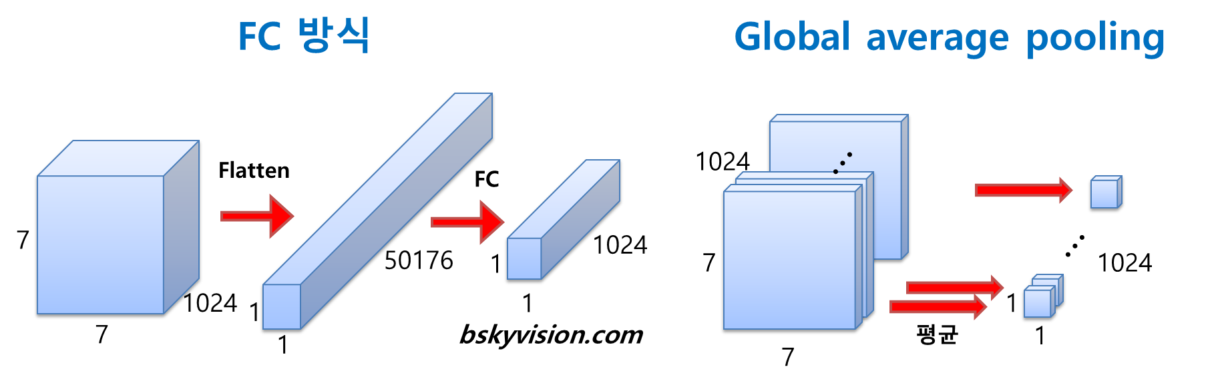
Global Average Pooling
https://medium.com/coinmonks/paper-review-of-googlenet-inception-v1-winner-of-ilsvlc-2014-image-classification-c2b3565a64e7
Notes:
AlexNet, VGGNet 등에서는 fully connected (FC) 층들이 망의 후반부에 연결되어 있다. 그러나 GoogLeNet은 FC 방식 대신에 global average pooling이란 방식을 사용한다. global average pooling은 전 층에서 산출된 특성맵들을 각각 평균낸 것을 이어서 1차원 벡터를 만들어주는 것이다. 1차원 벡터를 만들어줘야 최종적으로 이미지 분류를 위한 softmax 층을 연결해줄 수 있기 때문이다. 만약 전 층에서 1024장의 7 x 7의 특성맵이 생성되었다면, 1024장의 7 x 7 특성맵 각각 평균내주어 얻은 1024개의 값을 하나의 벡터로 연결해주는 것이다.
이렇게 해줌으로 얻을 수 있는 장점은 가중치의 갯수를 상당히 많이 없애준다는 것이다. 만약 FC 방식을 사용한다면 훈련이 필요한 가중치의 갯수가 7 x 7 x 1024 x 1024 = 51.3M이지만 global average pooling을 사용하면 가중치가 단 한개도 필요하지 않다.
이런 방식으로 GAP는 (height, width, channel) 형태의 feature를 (channel,) 형태로 간단하게 만들어 버립니다.
그러면 이렇게 극단적인 벡터 형태로 나타내는 GAP는 왜 고안되었을까요?
GAP는 CNN + FC(Fully Connected) Layer에서 classifier인 FC Layer를 없애기 위한 방법으로 도입되었습니다.
FC Layer는 마지막 feature와 matrix 곱을 하여 feature 전체를 연산의 대상으로 삼아서 결과를 출력합니다. 즉, feature가 이미지 전체를 함축하고 있다고 가정하면 이미지 전체를 보고 출력을 만들어 내는 것입니다.
하지만 FC layer를 classifier로 사용하는 경우 파라미터의 수가 많이 증가하는 단점이 있으며 feature 전체를 matrix 연산하기 때문에 위치에 대한 정보도 사라지게 됩니다. 더구나 FC Layer 사용 시 반드시 지정해 주어야 하는 FC layer의 사이즈로 인해 입력 이미지 사이즈 또한 그에 맞춰서 고정되어야 하는 단점이 있습니다.
반면 GAP는 어떤 크기의 feature 라도 같은 채널의 값들을 하나의 평균 값으로 대체하기 때문에 벡터가 됩니다. 따라서 어떤 사이즈의 입력이 들어와도 상관이 없습니다. 또한 단순히 (H, W, C) → (1, 1, C) 크기로 줄어드는 연산이므로 파라미터가 추가되지 않으므로 학습 측면에서도 유리합니다. 또한 파라미터의 갯수가 FC Layer 만큼 폭발적으로 증가하지 않아서 over fitting 측면에서도 유리합니다.
따라서 GAP 연산 결과 1차원 벡터가 되기 때문에 최종 출력에 FC Layer 대신 사용할 수 있습니다.
경우에 따라서 FC layer와 같이 사용 되기도 합니다. FC layer에 전달하기 전에 GAP를 이용하여 차원을 줄여서 벡터로 만든 다음에 FC layer로 전달 하면 FC Layer에서 쉽게 사이즈를 맞출 수 있기 때문입니다.>더 쉽게

Slide 23
Auxiliary classification
Auxiliary classification outputs to inject additional gradient at lower layers (AvgPool-1x1Conv-FC-FC-Softmax)
Notes:
네트워크의 깊이가 깊어지면 깊어질수록 vanishing gradient 문제를 피하기 어려워진다. 그러니까 가중치를 훈련하는 과정에 역전파(back propagation)를 주로 활용하는데, 역전파과정에서 가중치를 업데이트하는데 사용되는 gradient가 점점 작아져서 0이 되어버리는 것이다. 따라서 네트워크 내의 가중치들이 제대로 훈련되지 않는다. 이 문제를 극복하기 위해서 GoogLeNet에서는 네트워크 중간에 두 개의 보조 분류기(auxiliary classifier)를 달아주었다.
이 보조 분류기들은 훈련시에만 활용되고 사용할 때는 제거해준다.

Slide 24
ImageNet Large Scale Visual Recognition Challenge(ILSVRC)
Revolution of Depth
Notes:
이번에 소개할 CNN은 ResNet입니다. ILSVRC 대회에서 15년도 1등을 한 CNN입니다.
레이어가 많아져, 인공 신경망이 더 깊어질 수록 gradient vanishin문제가 커집니다. 이전의 다른 방법들로 이 문제를 해결했다고 생각했지만, 수십개의 레이어를 가진 모델에서는 레이어를 더 추가한다고 해서 성능이 이전보다 더 좋아지지 않았습니다. 오히려 나빠졌죠 .그래서 깊은 레이어까지 잘 학습이 되도록 하는 방법을 kaming he가 고안했고, 그것이 바로 shortcut connectio입니다.
다음 그림을 보시면 레이어수의 증가폭이 ResNet을 통해 엄청나게 변화한걸 볼 수 있습니다.

Slide 25
ResNet
What happens when we continue stacking deeper layers on a “plain” convolutional neural network?
Training error
Test error
56-layer
56-layer
20-layer
20-layer
Iterations
Iterations
56-layer model performs worse on both training and test error
-> The deeper model performs worse, but it’s not caused by overfitting!

Slide 26
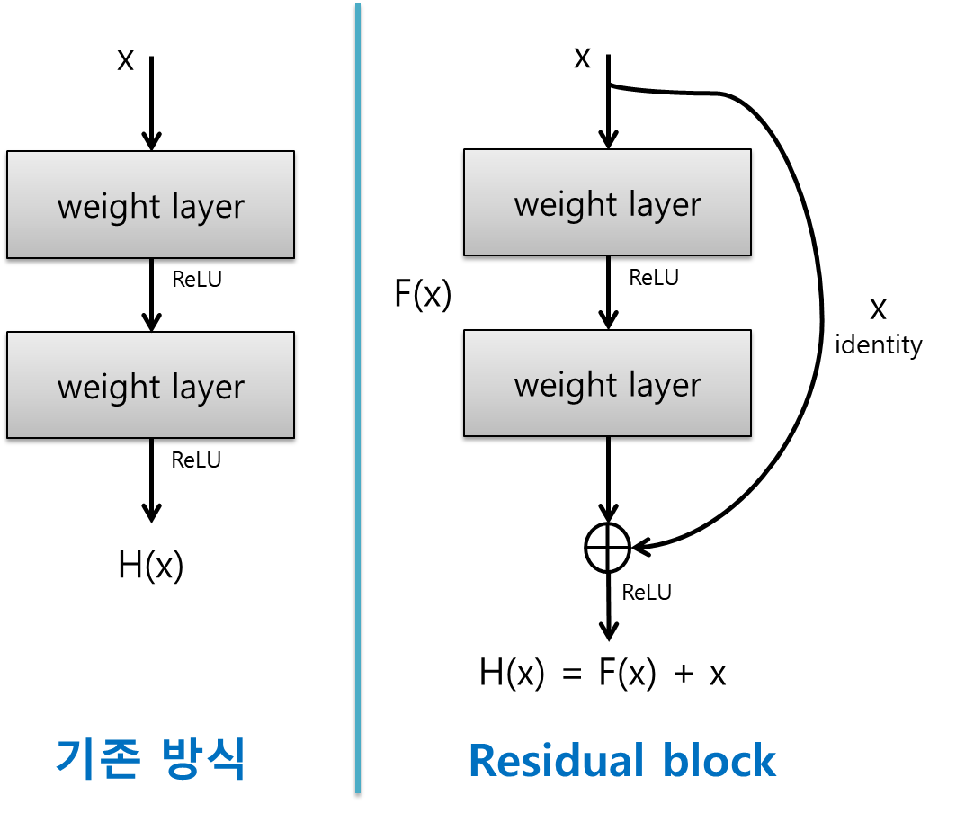

Residual Block
Residual block을 이용해 네트워크의 optimization 난이도를 낮춤
실제로 내재한 H(x)를 곧바로 학습하는 것은 어려우므로 대신 F(x) = H(x) - x를 학습함
$$y=F\left(x,\left\{w_{\dot{i}}\right\}\right)+x$$
$$F=w_{2}σ\left(w_{1}x\right)$$
$$y=F\left(x,\left\{w_{\dot{i}}\right\}\right)+w_{s}x$$
https://bskyvision.com/644
Notes:
기존의 CNN구조에서는 이전의 것이 다음으로 전달되어 영향을 미치게 됩니다. 입력부분에 가까운 하위 레이어에서는 매우 단순한 구조나 노이지한 패턴을 보이는 low-level featur가 학습이 되고, 출력 부분에 가까운 상위 레이어에서는 구조적인 부분이 학습되는 high-level feature가 학습됩니다. 그런데 앞선 부분의 feature가 뒤쪽까지 영향이 직접적으로 전달되는것이 아니라, 중간을 거쳐 전달되기 때문에 학습의 과정에서 크게크게 변합니다. 그런데 shortcut connection을 추가해주면 이전으로부터 얼만큼 변하는지 나머지(residual)만 계산하는 문제로 바뀌게 됩니다. 즉, 현재 레이어의 출력값과 이전 스케일의 레이어 출력값을 더해 입력을 받기 때문에, 그 차이를 볼 수 있게 되는 것이죠. 따라서 학습하는 과정에서 그 '조금'을 하면 되는 것이고, 더 빠르게 학습한다는 장점이 생깁니다!
수식을 보시면 다음과 같은데 시그마는 ReLU이고 ,bias는 표기상 생략되었습니다. 위와 같은 경우 x와 F는 dimensio이 동일해야하는데. 만약 dimensio이 바뀔경우 Linear ProjectionW_s를 적용할수 있습니다.

Slide 27
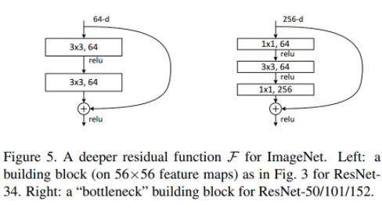
BottleNeck
Notes:
학습에 걸리는 시간을 고려하여 50/101/152 layer에 대해서는 기본 구조를 조금 변경을 시켰습니다. Bottleneck구조라고 이름을 붙인 이유는 차원을 줄였다가 뒤에서 차원을 늘리는 모습이 병목처럼 보이기 때문입니다. 이렇게 구성한 이유는 연산 시간을 줄이기 위함입니다. 맽 처음 1x1 convolutiion은 GoogLeNet의 inceptio구조에서 살펴본 것 처럼 dimension(channel)를 줄이기 위한 목적으로, 이렇게 channe을 줄인 뒤 3x3 convolution을 수행한후, 마지막 1x1 convolution은 다시 차원을 확대시키는 역할을 합니다.
결과적으로 3x3 convolution 2개를 곧바로 연결시킨 구조에 비해 연산량을 줄일수 있습니다.

Slide 28
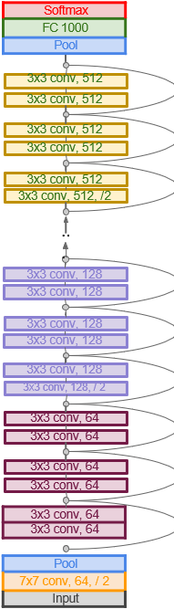
ResNet
Full ResNet architecture:
Stack residual blocks
Every residual block has two 3x3 conv layers
Periodically, double # of filters and downsample spatially using stride 2 (/2 in each dimension)
Additional conv layer at the beginning
No FC layers at the end (only FC 1000 to output classes)
Global average pooling layer after last conv. layer
F(x) + x
3x3 conv
F(x)
relu
X
identity
3x3 conv
X
Residual block
Notes:
오른쪽 그림을 보시면 /2부분이 있습니다. 보면 차원이 올라가죠? 아 무래도 filter수가 2배를 늘리면 feature map의 크기는 2배를 줄입니다..>>time complexit유지위해 / Shortcut connectio은 input과 outpu이 같은 dimensio일 때 사용됩니다.
만약 차원이 다를 경우 2가지 경우를 제안했습니다.
Identity shortcut connectio을 계속 실행하는 경우, dimensio을 증가시키기 위해 zero padding을 실행했습니다. Projection shortcut connection은 dimension을 맞추기 위하여 1x1 convolution을 사용합니다. 그런데 논문 저자들이 실험했을 때 1x1conv를 이용한 bottleneck구조를 채택해서 사용합니다. 결과가 더 좋으니까요
Zero-padding같은경우 채널을 단순히 채우기위해 0으로 채우는거같습니다. 자세한 내용은 나와있지 않았습니다.
페이지설명
Downsample=이미지의 사이즈를 줄임=pooling

Slide 29
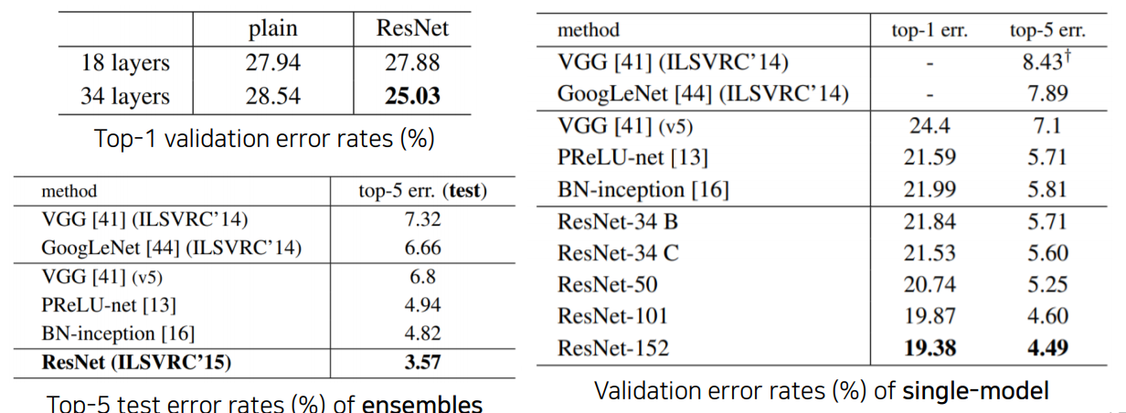
ResNet
Result
1512.03385.pdf(Deep Residual Learning for image Recognition
Notes:
이전까지의 아키텍쳐와 다르게 레이어가 깊어질수록 성능이 향상됩니다.

